Slide 1




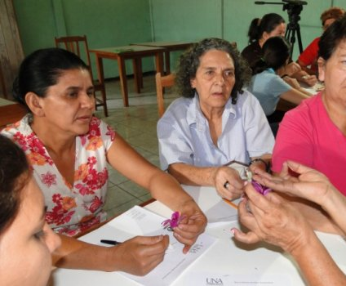
Relación que tiene la comunidad y PILARES
Relación de inclusión donde se genera un vinculo que fortalece el ambiente social mediante la capacitación, desarrollo y confianza.
Correlación del taller con la comunidad.
Permiten la integración de grupos de todas la edades, contribuye en disminuir la violencia, fomentar el desarrollo de las personas y generar una sana convivencia.

Slide 2
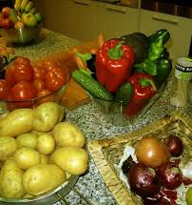
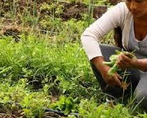
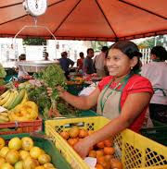
Importancia del taller en la comunidad y PILARES.
Los usuarios obtendrán todos los conocimientos necesarios para el cultivo de sus propios alimentos frescos y de calidad contribuyendo con su economía ya sea para consumo propio o venta de alimentos ademas de poder complementarse para obtener una cooperativa.

